Slide 1
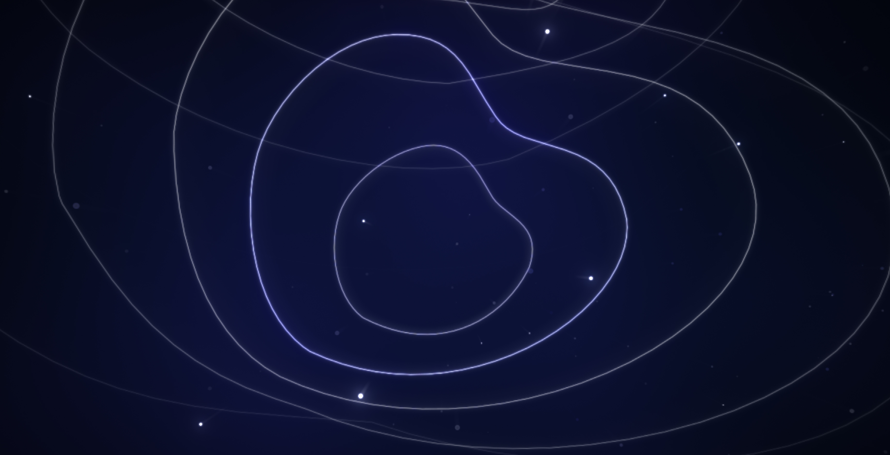

Slide 2
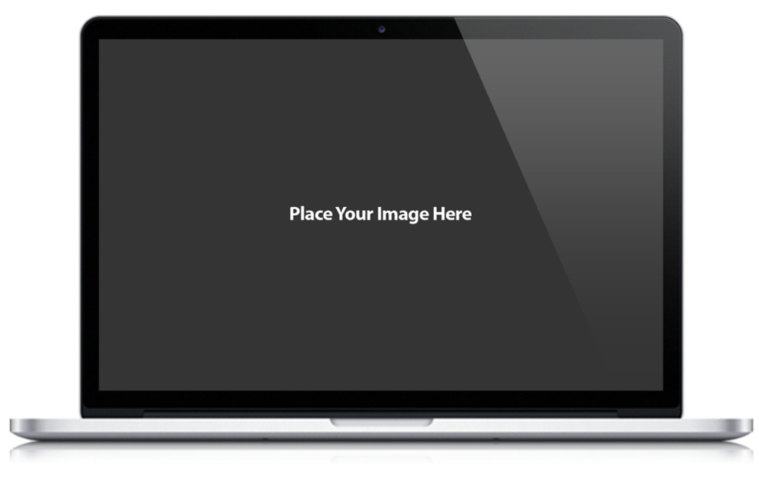
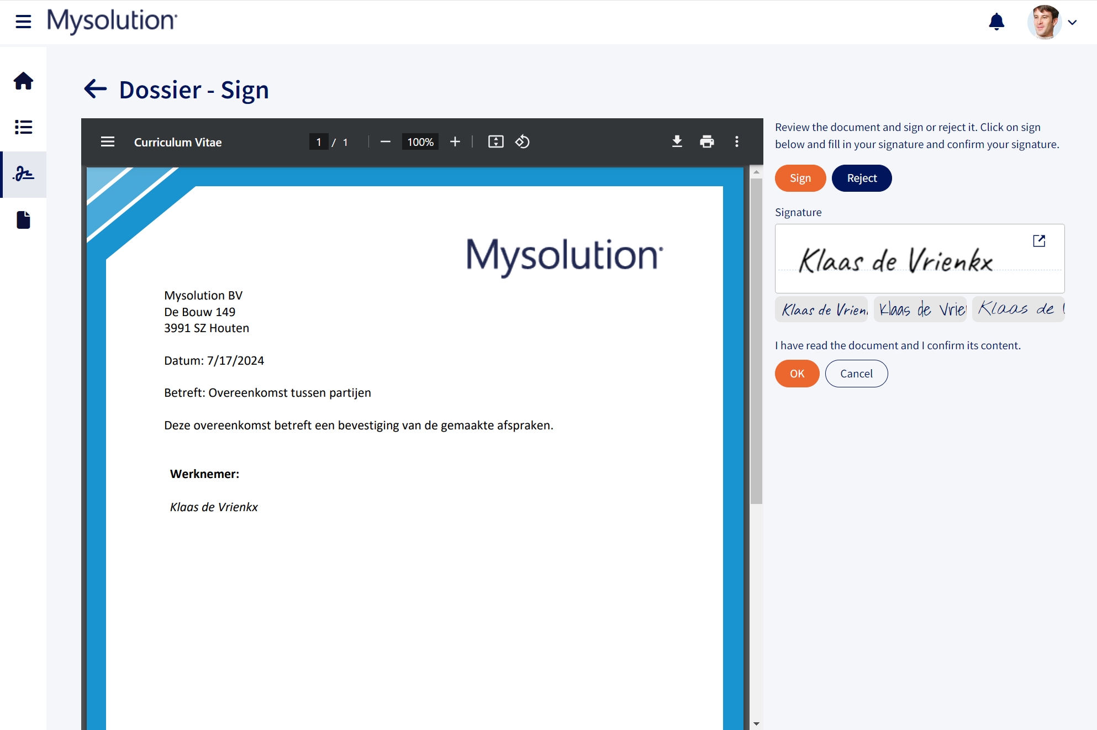

Rechtsgeldigheid digitaal ondertekenen via MySign
Varianten digitale handtekening
1
2
Variant My Sign
3
Conclusie

Slide 3
Varianten digitale handtekening
Een digitale handtekening is een elektronische variant van een handgeschreven handtekening.
Artikel 15a uit het Burgerlijk Wetboek 3 bepaald de rechtsgevolgen van de elektronische handtekening
Volgens wet heeft een elektronische handtekening zelfde rechtsgevolgen als een handgeschreven handtekening
Voorwaarde is dat de elektronische handtekening methode die gebruikt is voldoende betrouwbaar is.

Slide 4
Wat zegt de wet nog meer?
De elektronische handtekening kan onder voorwaarden gelijkgesteld worden aan de handgeschreven (ook wel genoemd ‘natte’) handtekening
De wet stelt niet verplicht welke variant van de elektronische handtekening gebruikt moet worden
De gekwalificeerde elektronische handtekening wordt wel gezien als betrouwbaar ongeacht de toepassing (i.v.m. certificaat van toezichthouder)
Of een elektronische handtekening voldoende betrouwbaar is hangt af van
  Doel waarvoor de handtekening wordt gezet
  Authenticiteit van het document
  Identiteit van de ondertekenaar
Het staat partijen die onderteken vrij te kiezen welke variant van de elektronische handtekening gebruikt wordt

Slide 5
Welke varianten zijn er
Gewone elektronische handtekening
Geavanceerde elektronische handtekening
Gekwalificeerde handtekening

Slide 6
Gewone elektronische handtekening
Eenvoudige variant
Voorbeeld: gescande handtekening van papier
Wel te gebruiken onder voorwaarde van voldoende vastlegging van het proces
Niet aan te raden voor elk documenten waar authenticiteit van document en identiteit van de ondertekenaar belangrijk zijn

Slide 7
Geavanceerde elektronische handtekening
Gelijk te stellen aan handmatige handtekening indien als betrouwbaar kan worden geacht:
  a. zij is op unieke wijze aan de ondertekenaar verbonden;
  b. zij maakt het mogelijk de ondertekenaar te identificeren;
  c. zij komt tot stand met middelen die de ondertekenaar onder zijn uitsluitende controle kan houden;
  d. zij is op zodanige wijze aan het elektronisch bestand waarop zij betrekking heeft verbonden, dat elke wijziging achteraf van de gegevens kan worden opgespoord;

Slide 8
Gekwalificeerde elektronische handtekening
Gelijk te stellen aan handmatige handtekening
Is zwaarste variant boven op de geavanceerde handtekening
Controle betrouwbaarheid middels certificaat (toezichthouder)
De geavanceerde handtekening moet ook voldoen aan:
  Gegenereerd (handtekening) met gebruik van een certificaat dat is uitgegeven door een Trusted Third Party (TTP), geregistreerd bij de ACM;
  In het certificaat is het kenmerk 'gekwalificeerd' opgenomen;
  Genereerd (handtekening) met behulp van een 'veilig middel' (bijvoorbeeld smartcard en reader (SSCD));
  Uitgegeven (certificaat) na een face to face controle van de identiteit van de aanvragen (een brief met een kopie identiteitsbewijs is dus niet voldoende).

Slide 9
Rechtsgeldigheid digitaal ondertekenen via MySign
Varianten digitale handtekening
1
2
Variant My Sign
3
Conclusie

Slide 10
Variant My Sign
Gebouwd op basis van de: Geavanceerde elektronische handtekening:
  Vastlegging ondertekenaar(s) en acties van ondertekenaar(s) middels een audittrail en auditreport in MSR
  Elke ondertekenaar kan enkel zijn eigen handtekening zetten
  Als handtekening wordt een stempel + krabbel van de ondertekenaar in document gezet
  Stempel en krabbel zijn achteraf niet in het systeem aan te passen op document
  Ondertekening vindt plaats in beveiligde omgeving alleen toegankelijk voor de ondertekenaar middels authenticatie (MFA)

Slide 11
Rechtsgeldigheid digitaal ondertekenen via MySign
Varianten digitale handtekening
1
2
Variant My Sign
3
Conclusie

Slide 12
Conclusie
De geavanceerde elektronische handtekening waar My Sign invulling aangeeft kan ook worden gebruikt als rechtsgeldige handtekening
De geavanceerde elektronische handtekening biedt My Sign ook een goede basis om deze eventueel uit te breiden naar een gekwalificeerde elektronische handtekening (certificaat)

